Slide 1


Семинар - практикум
«Использование современных технологий в организации работы по взаимодействию с семьей в рамках ФОП ДО»
«Взаимодействие с родителями в контексте
ФОП ДО: секреты успешной работы»
(старший воспитатель Миронова Е.В.)
г. Орск, 2024г.

Slide 2
Федеральная образовательная программа дошкольного образования (ФОП ДО) предусматривает три направления взаимодействия с семьёй:
Диагностико-аналитическое. Включает получение и анализ данных о семье каждого обучающегося, её запросах в отношении охраны здоровья и развития ребёнка. На основе этого планируется работа с семьёй и согласовываются воспитательные задачи.
Просветительское. Предполагает просвещение родителей по вопросам особенностей психофизиологического и психического развития детей младенческого, раннего и дошкольного возрастов, выбора эффективных методов обучения и воспитания детей определённого возраста. Также родителей знакомят с актуальной информацией о государственной политике в области ДО, мерах господдержки семьям с детьми дошкольного возраста, особенностях реализуемой в ДОО образовательной программы, условиях пребывания ребёнка в группе ДОО, содержании и методах образовательной работы с детьми.
Консультационное. Объединяет в себе консультирование родителей по вопросам их взаимодействия с ребёнком, преодоления возникающих проблем воспитания и обучения детей, особенностей поведения и взаимодействия ребёнка со сверстниками и педагогом, возникающих проблемных ситуациях, способам воспитания и построения продуктивного взаимодействия с детьми младенческого, раннего и дошкольного возрастов, способам организации и участия в детских деятельностях, образовательном процессе и другому.

Slide 3

Понимание законов развития семьи как самостоятельной системы.

Slide 4

Грамотное планирование образовательной работы с учетом возрастных особенностей

Slide 5

Использование активных форм работы, включая родителей в процесс.

Slide 6


Проявление психологической грамотности и предотвращения конфликтных ситуаций

Slide 7
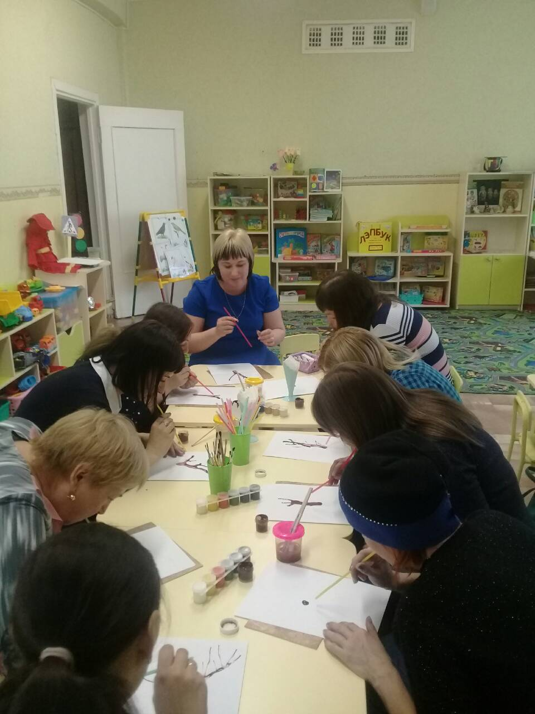
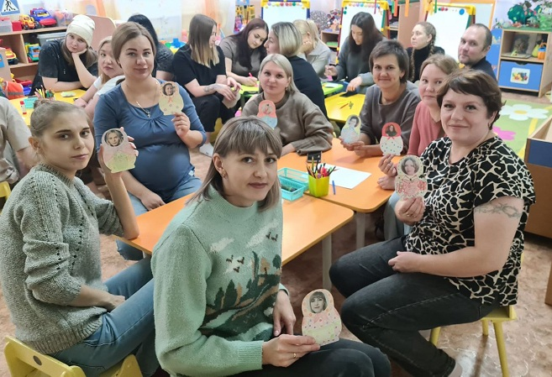
Родительские мастер -классы

Slide 8
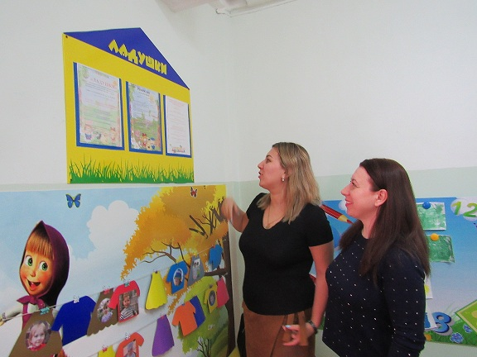
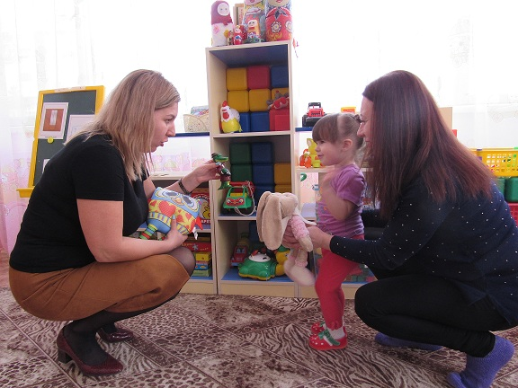
Индивидуальные консультации

Slide 9
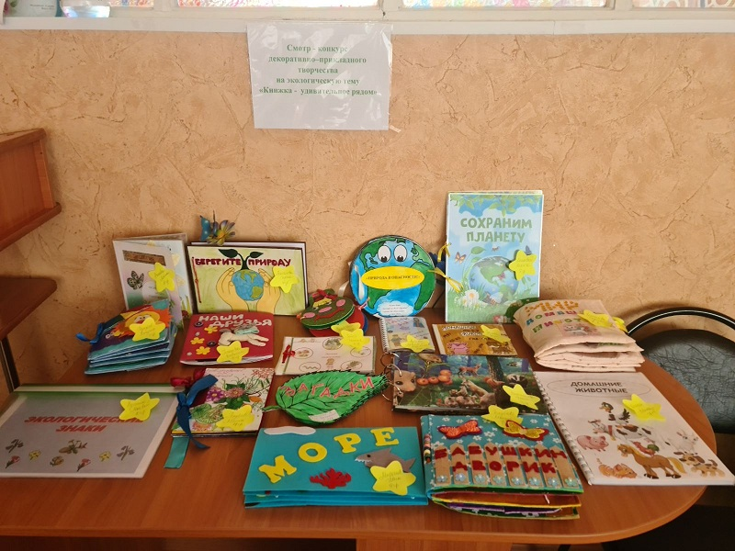


Совместное планирование

Slide 10
